Slide 1
1장 – ROS 소개
pc와 스마트폰(personal phone) 공통점
누구나 하나쯤은 보유하고 있는 대중화 제품
OS가 존재 + 어플리케이션의 존재(서비스 제공)
다양한 하드웨어의 결합이 가능한 하드웨어 모듈
하드웨어 모듈+운영체제+앱+유저=>에코 시스템(생태계 구축)

Slide 2
소프트웨어 플랫폼(운영체제)
하드웨어 인터페이스 통합
하드웨어 추상화/규격화/모듈화를 통한 로봇의 가격 하락, 성능 상승
이 과정에서 하드웨어, 운영체제,어플리케이션 분리
이 때부터 사용자에게 제공하는 서비스(앱)에 집중할 수 있게 함.
=> 다양한 사용자의 니즈에 따른 다양한 로봇이 등장하고 이에 따라 유저 증가.
=> 로봇 소프트웨어 플랫폼을 통해 하드웨어에 대한 지식이 없어도 응용 프로그램을 작성 가능. 또한 유저에게 제공할 소프트웨어(서비스)에 집중 가능.

Slide 3
2장 – ROS(ROBOT OPERATING SYSTEM)
ROS?
오픈 소스 기반 => 생태계 형성이 가능
메타 운영 체제
실질적으로 보면 로봇 소프트웨어 개발을 위한 소프트웨어 프레임워크
노드간 메시지 교환을 통한 공동 개발
모델링, 센싱, 인식, 내비게이션, 매니퓰레이션 등을 통한 로보틱스 생태계 구성
다양한 언어를 지원
메타운영체제?
전통적인 운영체제는 아니지만 전통적 운영체제들(리눅스,윈도우)를 이용
로봇 소프트웨어 개발을 위한 로봇 소프트웨어 프레임워크 제공
이기종 디바이스 간 통신을 지원 – 서로 다른 환경에서 같은 기능을 구현 가능함 => 원하는 환경에서 ROS 설치 후 이용 가능하도록 만듦.
사용 가능한 운영체제 : 우분투, OS X, 윈도우, 페도라, 데비안, 라즈비안, 안드로이드….
기본적으로는 우분투(리눅스 민트) 또는 데비안 정도를 많이 사용

Slide 4
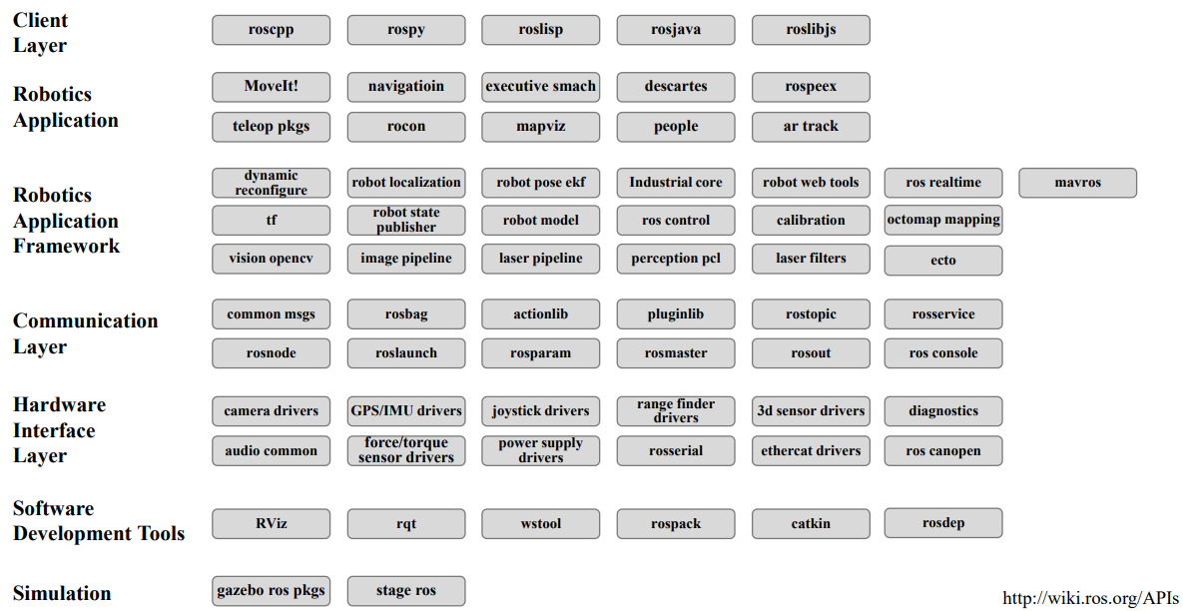
ROS의 구성
다양한 언어 지원을 위해 존재

Slide 5
ROS의 특징
1. 통신 인프라
노드 간 데이터 통신 제공(프로세스 간 통신 제공)
메시지 파싱 : 특정 센서와 디바이스에 맞춰 데이터 규격이 수립되어 있음
메시지 기록 및 재생 : 현재 디바이스 상태를 전부 모니터링 및 기록이 가능. 이후 이를 이용 가능하다.
ex> 알고리즘 개발 시 어떤 실험에서 나온 데이터를 저장해 둔 뒤, 새 로운 알고리즘을 테스트할 때 또 실험을 실시하는 것이 아니라 이 데 이터를 넣어 결과 분석
다양한 언어 사용이 가능 : 노드 간 메시지 교환이 메시지를 사용하기 때문에 각 노드는 다양한 언어로 작성 가능.
분산 매개 변수 시스템 : 동작 중에 중요 변수에 대해 수정이 가능

Slide 6
ROS의 특징
로봇 관련 다양한 기능
로봇에 대한 표준 메시지 정리
로봇 기하학 라이브러리 : 상대 좌표를 이용해 표현 가능
로봇 기술 언어 : 로봇의 물리적 특성을 설명
진단 시스템 : 현재 로봇의 상태(현재 센서 값, …)
센싱/인식
내비게이션
매니퓰레이션

Slide 7
ROS의 특징
다양한 개발 도구
로봇 개발에 필요한 다양한 도구를 제공
CMD LINE tool
Rviz : 3차원 시각화 툴. 다양한 센서 데이터를 시각화.
RQT : GUI 기반 툴박스
Gazebo : 물리 엔진을 탑재해 시뮬레이션 가능한 툴

Slide 8
ROS 설치
설치한 개인 PC 환경
Ubuntu 16.04 LTS
Ryzen 3600 CPU
RTX 2060 super GPU (Driver Version : 430.50)
Cuda 10.0 / Cudnn 7.6.5

Slide 9

ROS 설치
설치 방법
ROS 설치 및 환경 설정 진행
이 코드 하나씩 나누어서 실행해 설치 진행
정석대로 설치하기 위해서는 http://wiki.ros.org/ko 해당 사이트 참조가 필요.

Slide 10
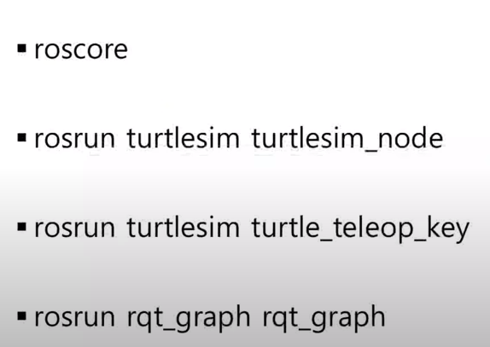
ROS 설치 확인

Slide 11
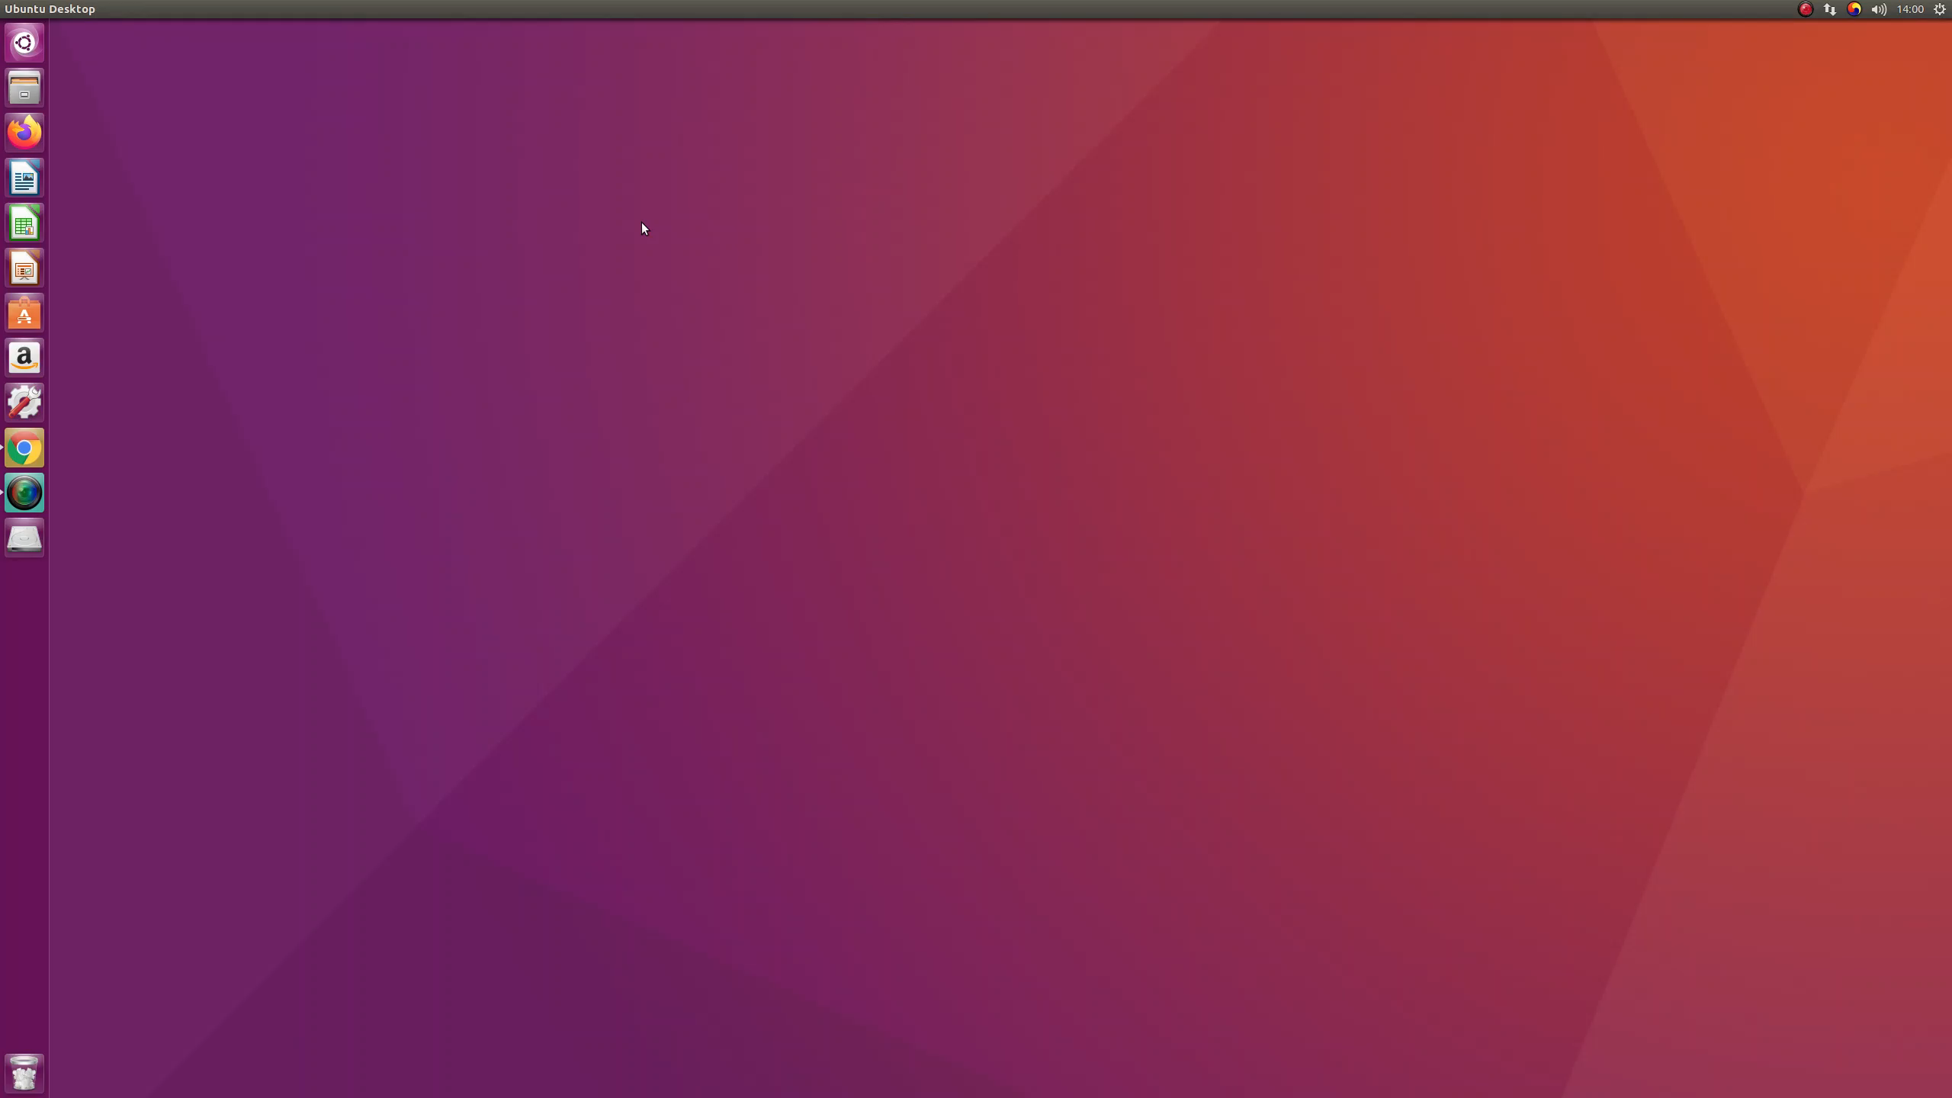
실행 결과

Slide 12
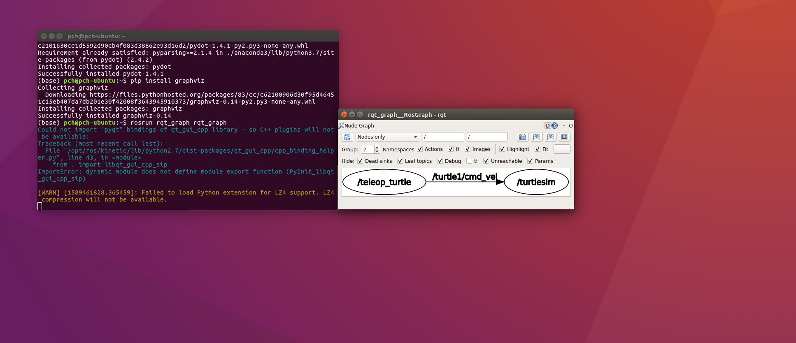
실행 결과

Slide 13
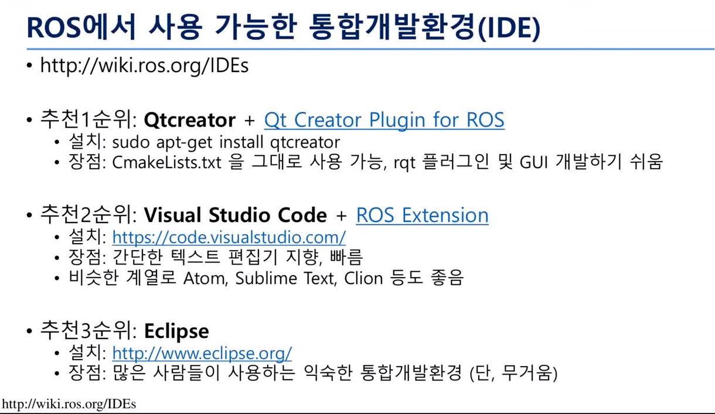
ROS 개발 환경 구축(IDE)

Slide 14
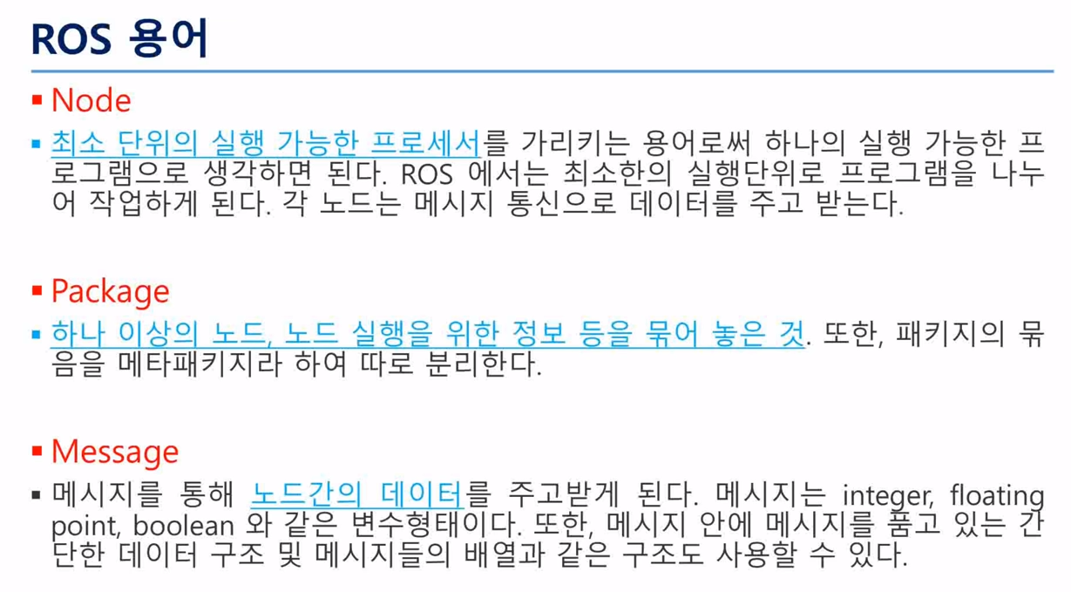
4. ROS 용어 정리
노드
하나의 프로세스. 하나의 프로그램은 여러 노드로 구성된다.
노드를 일부 가져다 쓰는 형식으로 사용이 가능하다.
ROS는 모든 프로그램을 노드 단위로 작성하게 된다.
하나의 프로그램 안에서 노드 상호간 데이터 통신이 필요하다.
노드 구분은 개발자 마음.(나중에 가져다쓰기 위해서는 구분이 필요)
Rosrun : 노드 하나를 실행시키는 명령어
패키지
실제적인 서비스를 제공하는 것(하나의 프로그램)
기존 패키지에서 일부만 활용하고 새로운 노드를 추가해 새로운 패키지를 만들 수 있다.
메시지
Low data 전송 및 송신.

Slide 15
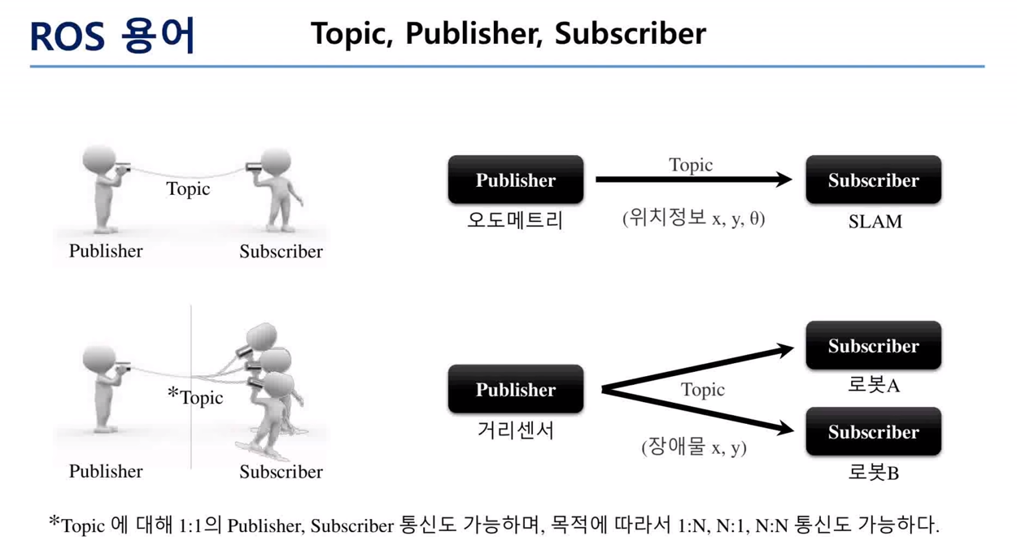
ROS 용어 정리
토픽 : 단방향/연속성을 가진 통신방법. 중단요청이 오기 전까지 계속해서 전송한다.
Publisher : 메시지를 보내는 쪽
Subscriber : 메시지를 받는 쪽
센서의 경우, 일방적으로 데이터를 보내는 경우가 많아 토픽이 자주 사용된다.

Slide 16
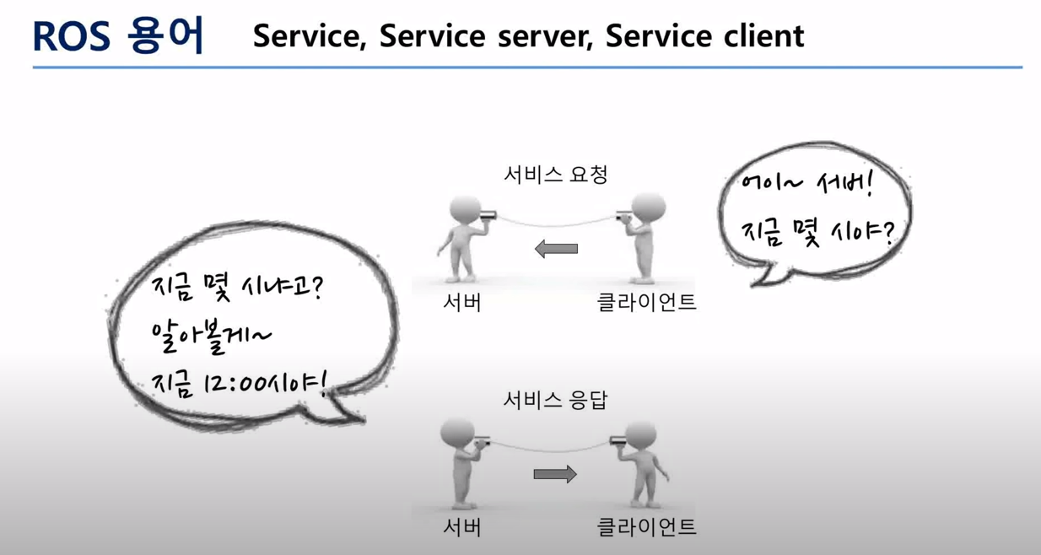
ROS 용어 정리
서비스 : 단방향이 아닌 양방향. 일회성
서비스 클라이언트 : 서버에 요청
서비스 서버 : 클라이언트 요구에 맞춰 동작

Slide 17
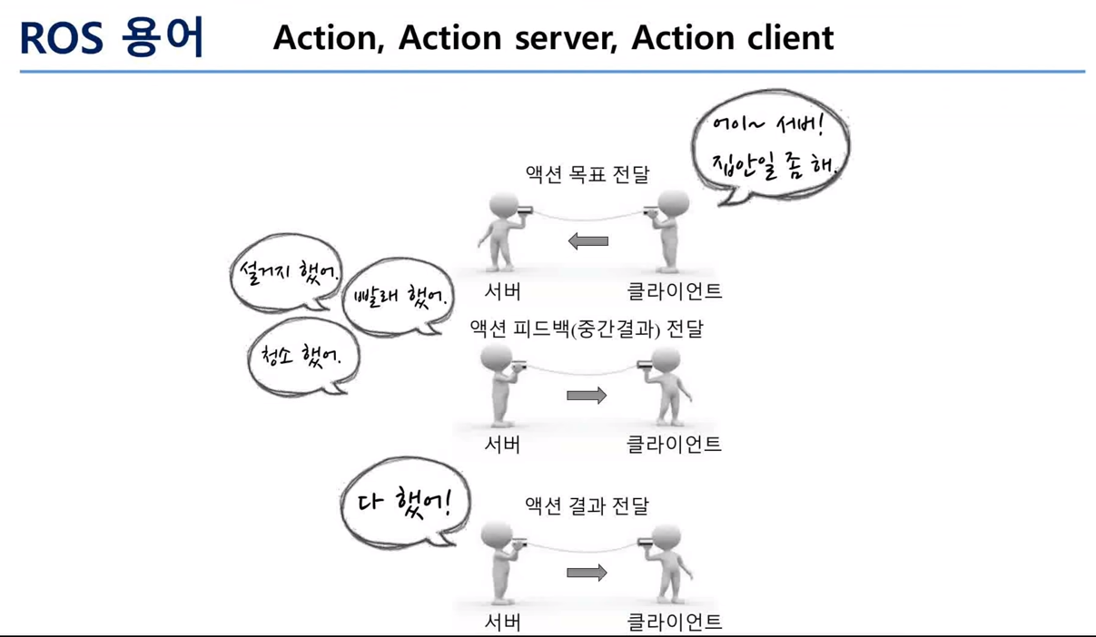
ROS 용어 정리
액션 : 중간중간에 결과를 알려줌. 모든 과정이 끝나면 결과값 전송.
복잡하고 장시간이 걸리는 태스크 수행 시 사용된다.
잘 사용되지는 않는다.

Slide 18
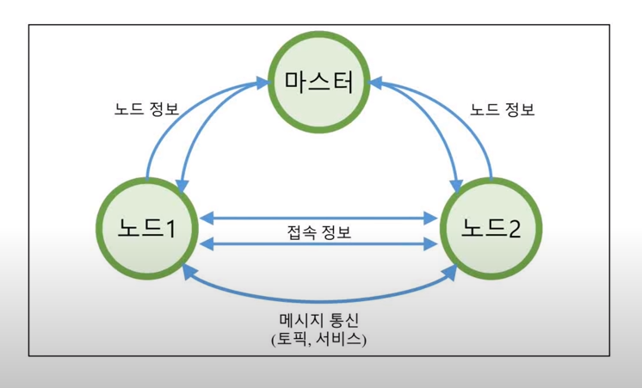
메시지 통신
핵심은 노드 간 메시지 통신

Slide 19
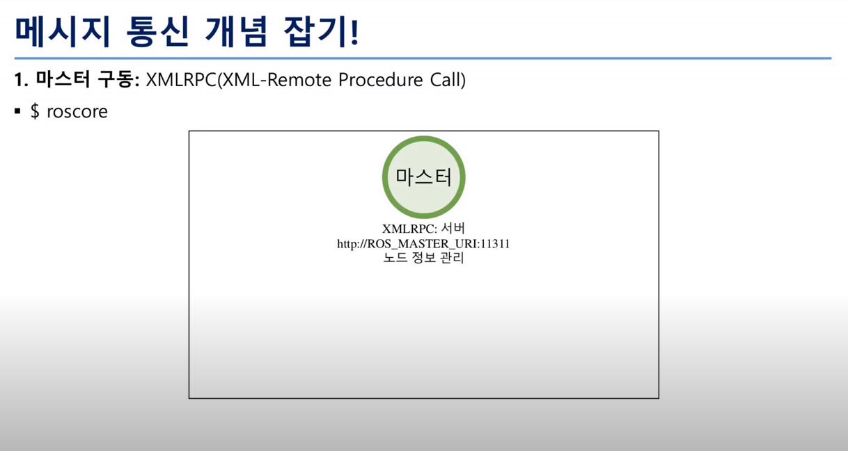
메시지 통신
노드 정보를 관리한다.
노드를 연결해주는 매개체 역할을 한다.

Slide 20
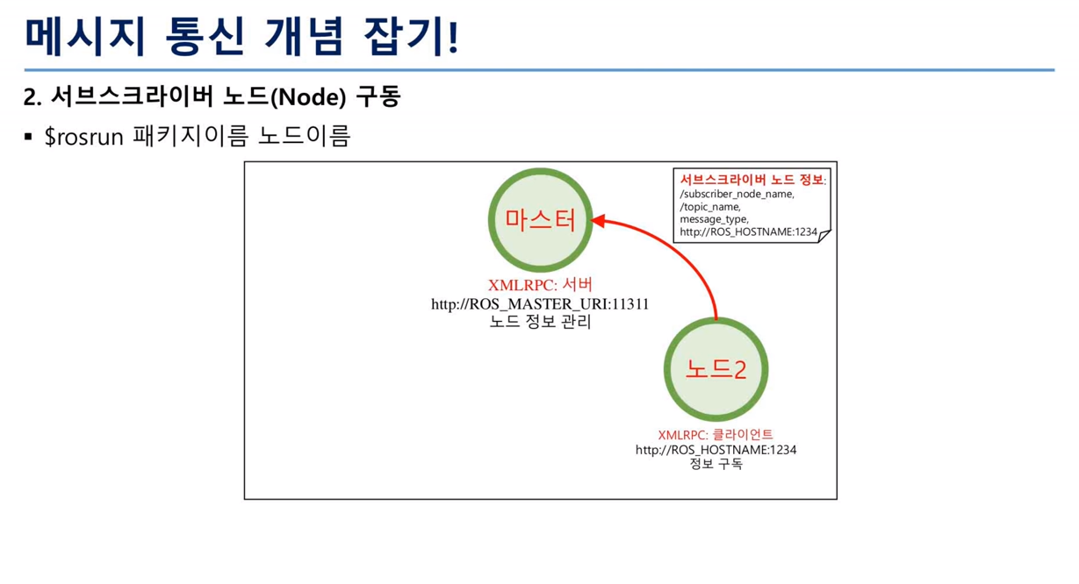
메시지 통신
노드는 실행되는 즉시 그 정보를 마스터에 전송한다.
노드 이름, 토픽 이름, 어떤 형식의 메시지를 전송할지에 대한 데이터, IP와 포트 번호를 전송
새로운 서브스크라이버 노드가 추가되면 마스터는 기존 노드에 새로운 노드에 대한 정보를 전송
이후 마스터 개입 없이 서브스크라이버 노드끼리 TCPROS 접속을 통한 메시지 교환(TCP 통신)
이 메시지는 1회에 한해 정보를 교환하고 TCP 연결은 끊어지게 된다.

Slide 21
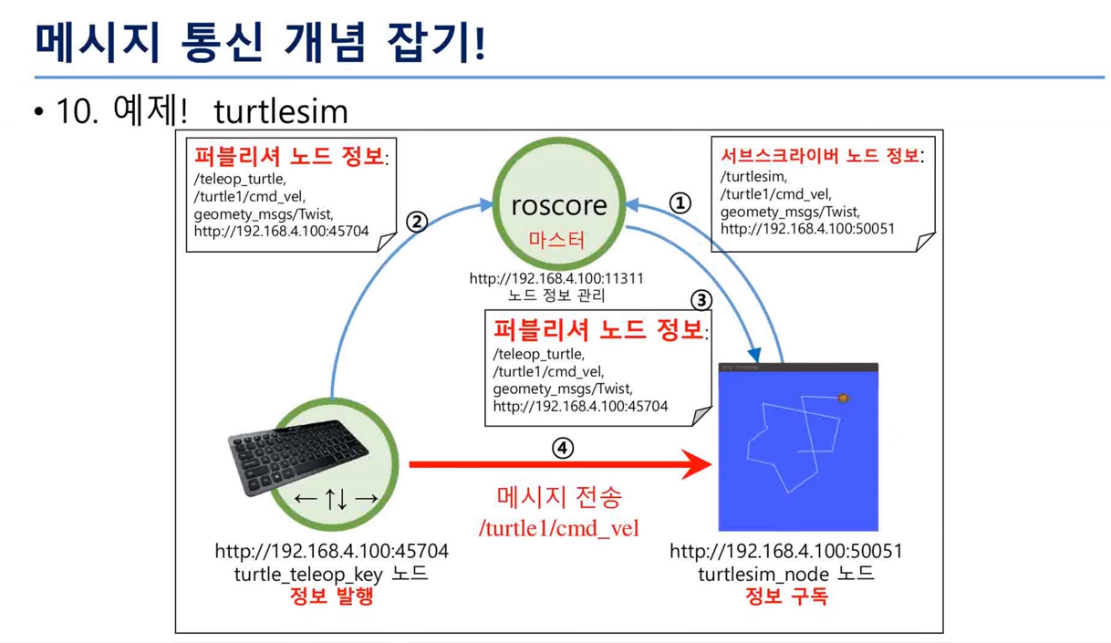
메시지 통신 - 정리

Slide 22
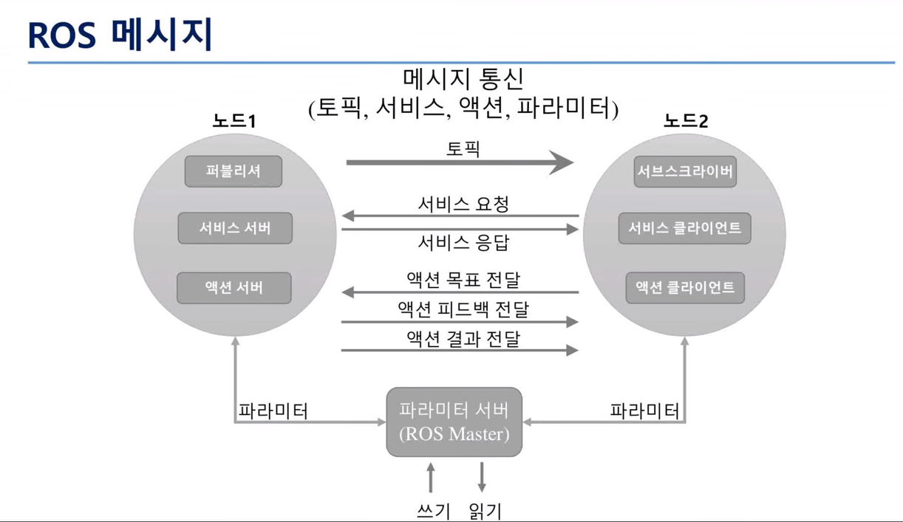
메시지 통신 방식 - 정리
파라미터 : 네트워크 글로벌 변수를 지정하고 이를 실시간으로 수정 가능.

Slide 23
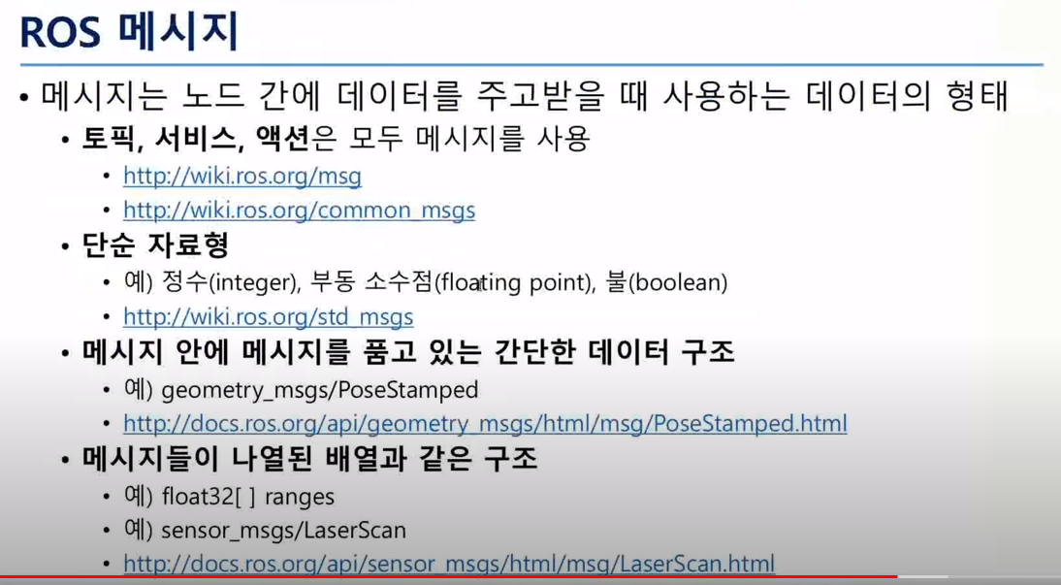
메시지 형식

Slide 24
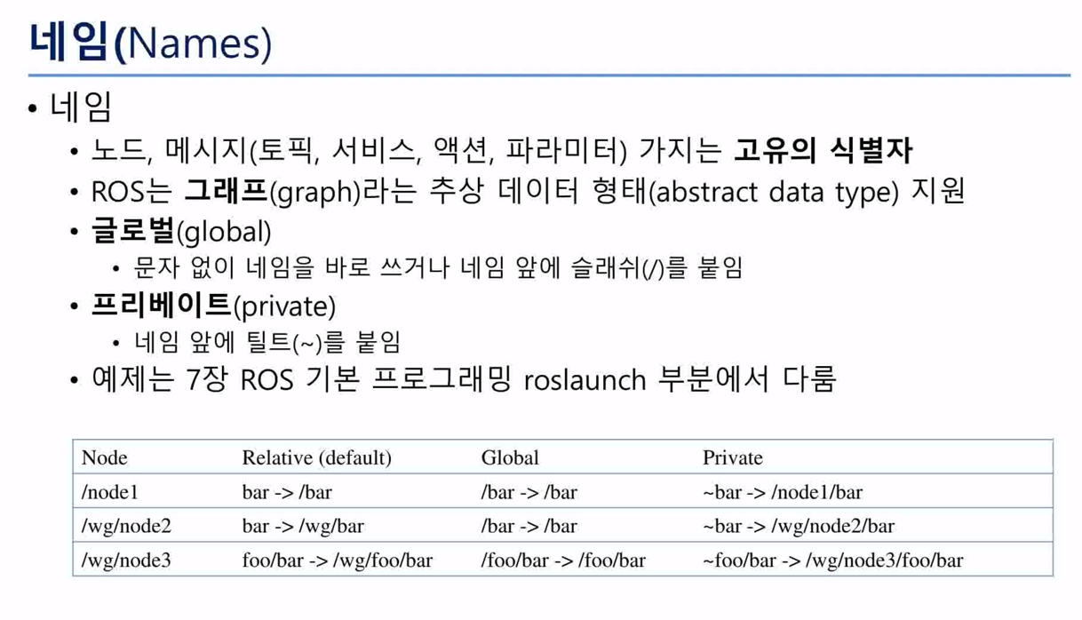
이기종 디바이스간 통신

Slide 25
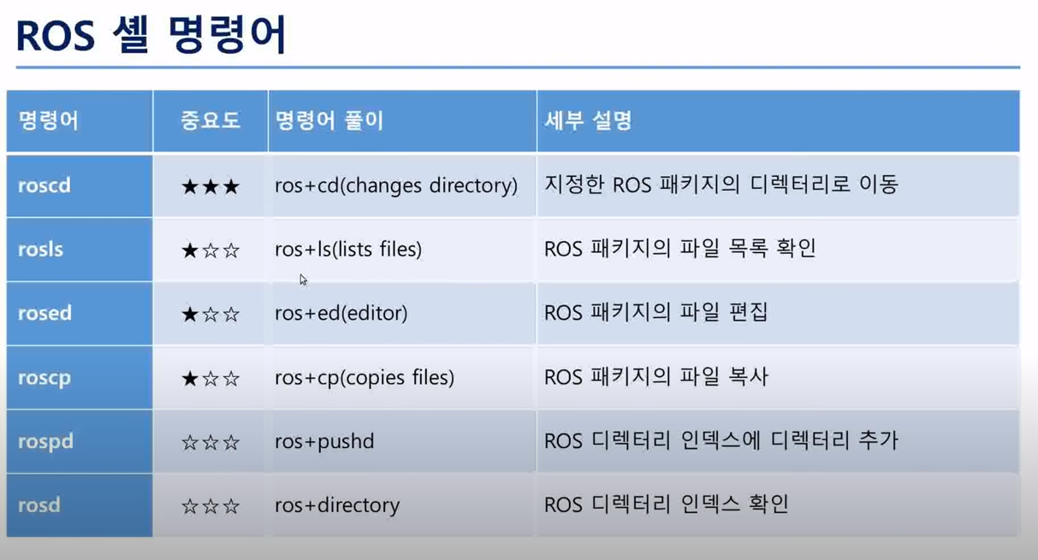
5. ROS 명령어

Slide 26
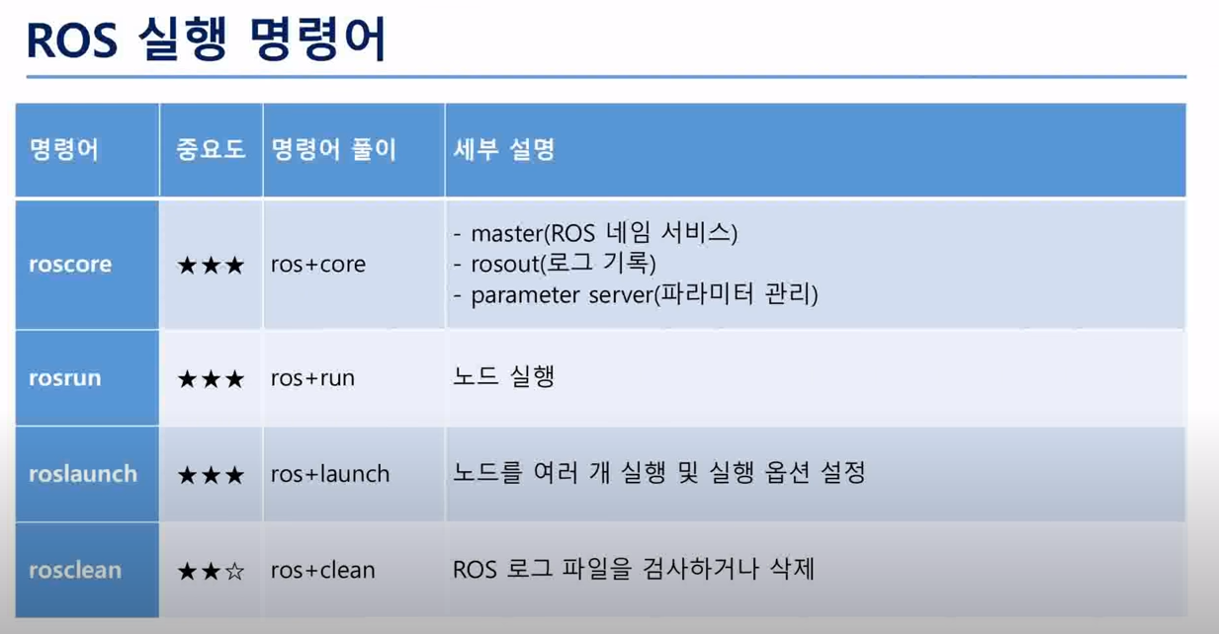
ROS 실행 명령어

Slide 27
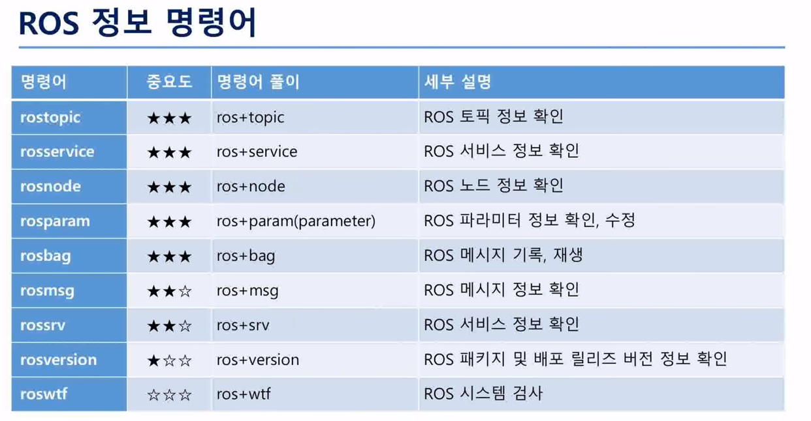
ROS 명령어

Slide 28
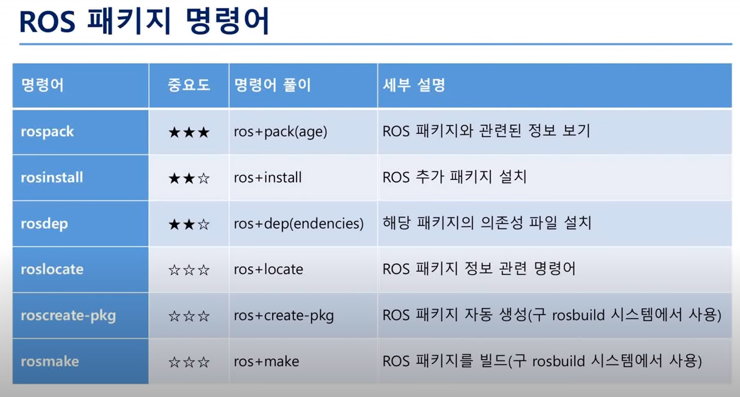
ROS 명령어
자세한 내용은
http://wiki.ros.org/ROS/CommandLineTools

